Slide 1
Bases conceptuales

Slide 2
Tiempo atmosférico
Es el estado de la atmósfera en un momento y lugar determinado, se describe por la temperatura, nubosidad, precipitación, brillo solar, vientos, humedad, presión atmosférica, etc. Es muy variable y difícil de pronosticar debido a que las condiciones atmosféricas están cambiando permanentemente.
Clima
El conjunto de las condiciones atmosféricas que caracterizan el estado medio de la atmósfera obtenida con base en registros meteorológicos medidos por largos períodos de tiempo; generalmente no inferiores a 30 años
Variabilidad climática
Variación del clima con respecto a los valores climáticos esperados, durante periodos de tiempo relativamente cortos. Incluye los extremos y las diferencias de los valores mensuales, estacionales y anuales.

Slide 3
El clima, en las fases extremas de su variabilidad genera también fenómenos hidroclimáticos extremos que perduran largos períodos (meses) como las inundaciones de largo plazo y las sequías.

Slide 4
El tiempo atmosférico en ocasiones presenta expresiones intensas momentáneas denominadas fenómenos meteorológicos extremos (tormentas, niebla, vendavales, tornado, heladas, oleadas de calor y demás). Estos pueden durar minutos (vendaval, granizada), horas (niebla) o unos cuantos días (huracán). Los fenómenos meteorológicos extremos desencadena otros fenómenos extremos como los hidrometeorológicos y demás.

Slide 5
RIESGO Potenciales pérdidas en el sistema debidas al impacto de un fenómeno extremo.
AMENAZA Condición en la que un sistema o elemento del sistema enfrenta la ocurrencia de un evento extremo.
IMPACTOS (pérdidas de bienes, vidas; heridos; damnificados; daños o pérdidas en infraestructura)

Slide 6
VULNERABILIDAD
Es una característica del sistema, subsistema o elemento que son susceptibles, la cual está dada por su grado de sensibilidad y de la capacidad de recibir el impacto, asimilarlo y recuperarse (resiliencia).
SENSIBILIDAD
La sensibilidad mide la debilidad del sistema.
CAPACIDAD DE ADAPTACIÓN
La capacidad de adaptación mide la capacidad del sistema de afrontar y recuperarse ante un evento.

Slide 7
Amenazas del clima | Exposición a las amenazas | Sensibilidad | Capacidad Adaptativa | Riesgos o impactos
¿Cuáles fenómenos del cambio climático influyen en la expansión de las ETV? | ¿Dónde se reportan las ETV ahora? ¿Dónde se reportarán las ETV ? | ¿Cuáles características de la población hacen que sea más susceptible a la expansión de las ETV ? | ¿Cuáles esfuerzos del sector salud muestran su capacidad para prevenir la expansión de EVT ?, ¿cómo medir esos esfuerzos? | ¿Cómo expresa el sector el impacto de las ETV en la población?
Amenazas del clima | Exposición a las amenazas | Sensibilidad | Capacidad Adaptativa | Riesgos o impactos
¿Cuáles fenómenos del cambio climático inflluyen en el estado de la infraestructura vial? | ¿Dónde y qué proporción de la red vial está expuesta actualmente a estos fenómenos? ¿Cómo será la exposición de la red vial a estos fenómenos? | ¿Cuáles procesos no climáticos hacen que la red vial sea más susceptible a los efectos del clima? | ¿Cuáles esfuerzos del sector muestran su capacidad para reducir la sensibilidad y exposición de la red vial?, ¿cómo deberían medirse esos esfuerzos? | ¿Cómo expresa el sector la pérdida de infraestructura?

Slide 8
Servicios ecosistémicos
Servicios de abastecimiento
Servicios de regulación
Servicios de soporte
Servicios culturales
Son aquellos procesos y funciones de los ecosistemas que son percibidos por el humano como un beneficio
Notes:
De apoyo o de soporte fotosintesis reciclaje de nutrientes

Slide 9
Cambio climático
Modificación del clima manifestada a través de:
Incremento de la temperatura
Vientos
Cambio en la precipitación
Aumento del nivel del mar
Generado por:
Combustibles fósiles para generar electricidad, producción industrial y transporte
Agricultura y ganadería intensiva
Cambio en el uso del suelo

Slide 10
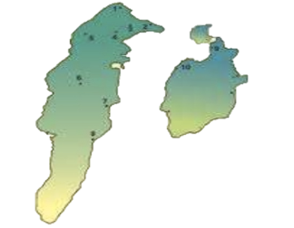
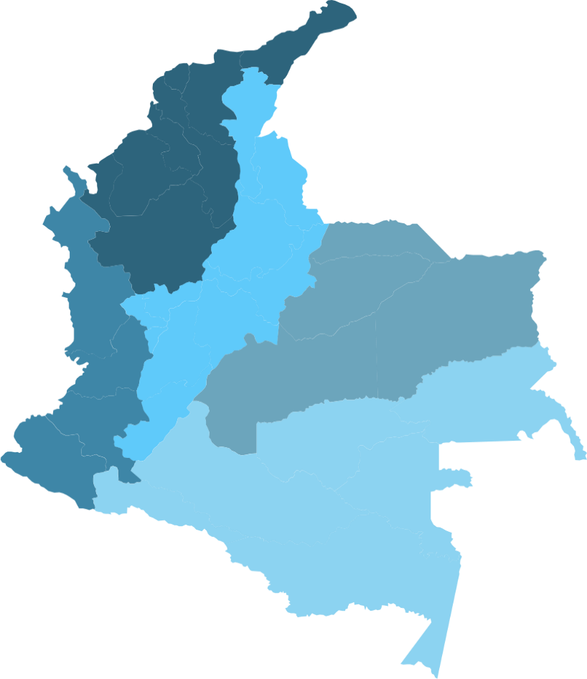
Impactos del cambio climático
IDEAM: Se espera un aumento de la temperatura en el país de 2.14°C .
En los últimos seis años el número de eventos hidrometeorlógicos aumentó 2,6 veces y el número de familias afectadas se incrementó en 1,5 veces.
Fenómeno de la Niña 2010 – 2011: 11,2 billones de pesos = 2.2% del PIB DE 2010.
Fenómeno del Niño 1997-1998: US $563,5 millones =1% del PIB de 1998.
3,8 mm/año
1,2 – 2 mm/año
+ 2.6°C
- 10 – 30%
+ 10 – 30%

Slide 11
Consecuencias
Ascensos del nivel del Mar.
Afectaciones sobre cultivos, erosión suelos, desertificación, cambios en el régimen hidrológico.
Proliferación de nuevos vectores.
Daños en vivienda e infraestructura
Reducción del área de los nevados y, por tanto, de sus servicios ambientales. Los corales pueden sufrir por el aumento de la temperatura media del mar y afectar así la biodiversidad y los recursos pesqueros asociados.

Slide 12
Prepararnos
Reducir emisiones de GEI

Slide 13
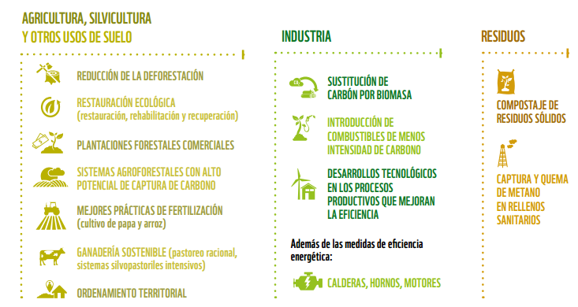

Slide 14
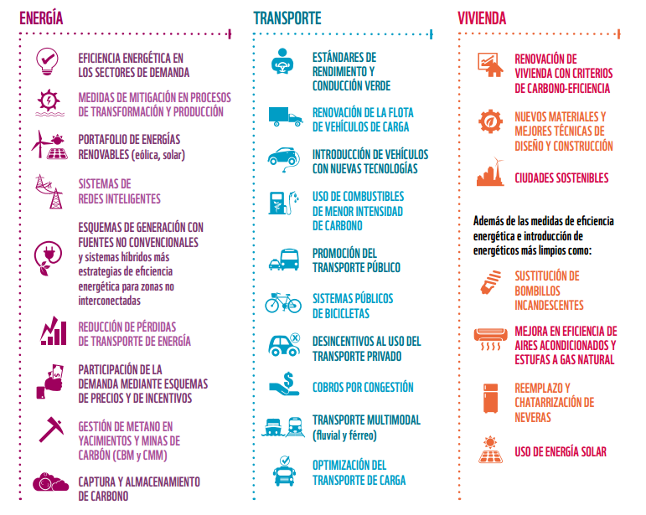

Slide 15
Adaptación al cambio climático
Adaptación Integral
AbC
AbE
AbI
AbT

Slide 16
Ajustarse, tanto a los efectos ya observados de un clima cambiante, como a los efectos esperados derivados de futuras trayectorias del cambio climático.
Reducir los daños y las pérdidas
Reducir costos de interrupciones, reparaciones y mantenimientos
Utilización de manglares para el control de inundaciones

Slide 17
Adaptación Basada en Ecosistemas
Los ecosistemas proveen bienes y servicios que también pueden servir como medios de protección a las poblaciones, es por esto que la AbE hace uso de los ecosistemas para aumentar la resiliencia y reducir la vulnerabilidad de la población e infraestructura.
Adaptación basada en Infraestructura
Resalta la necesidad de adaptar las obras de infraestructura y también mejorar el desarrollo económico
Adaptación basada en Tecnologías
La innovación y la aplicación de nuevas tecnologías ayudarán a los diferentes sistemas en los procesos de adaptación, este tipo de adaptación involucra el fortalecimiento del conocimiento local por medio de acciones de información efectiva comprendiendo así un mejor y amplio acceso y conectividad de diferentes poblaciones.
Adaptación basada en comunidades
Es una estrategia de adaptación en que las comunidades son las protagonistas definitorias en los procesos para disminuir su vulnerabilidad y aumentar su capacidad adaptativa frente a los impactos reales o esperados de la variabilidad o del cambio climático, sin desconocer las necesidades de su entorno socio-ecosistémico, o ver la comunidad desconectada de él.

Slide 18
Video Mojana
Notes:
Diseñar un proyecto el cual lo llevo a tomar esa medida (Diagnostico, objetivo, medida, costo aproximado)

Slide 19
Ejercicio práctico
Notes:
Diseñar un proyecto el cual lo llevo a tomar esa medida (Diagnostico, objetivo, medida, costo aproximado)

Slide 20
Insumos para la gestión del cambio climático

Slide 21
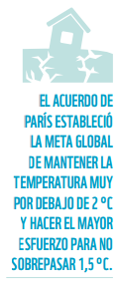
El país se comprometió a la reducción del 20 % de las emisiones de GEI a 2030.

Slide 23
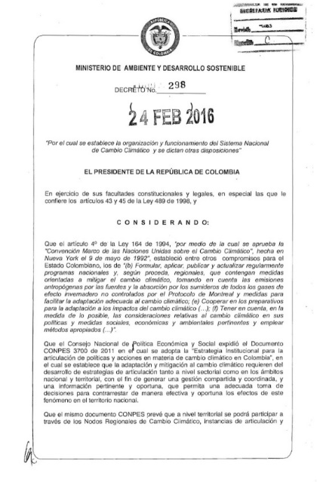
DECRETO 298 DEL 24 DE FEBRERO DE 2016
“Por el cual se establece la organización y funcionamiento del Sistema Nacional de Cambio Climático – SISCLIMA y se dictan otras disposiciones”

Slide 24
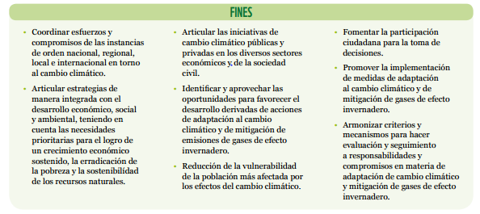

Slide 25
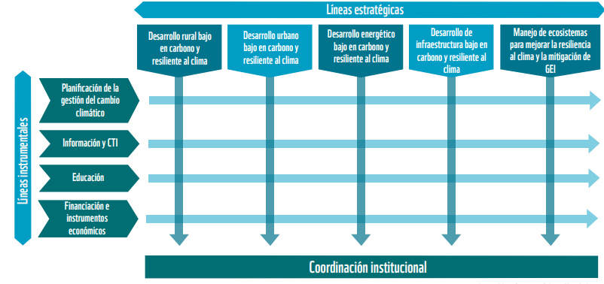
POLITICA NACIONAL DE CAMBIO CLIMÁTICA – PNCC.
Tiene como objetivo promover una gestión del cambio climático que contribuya a avanzar en una senda de desarrollo resiliente al clima y baja en carbono, que reduzca los riesgos asociados a las alteraciones por efectos del cambio climático.
PLAN NACIONAL DE ADAPTACIÓN AL CAMBIO CLIMÁTICO – PNACC
FORMULACION E IMPLEMETACION DE LOS PLANES INTEGRALES DE CAMBIO CLIMÁTICO.
FORTALECIMIENTO DE CAPACIDADES.
INCLUSION DE LA VARIABLE DE CAMBIO CLIMÁTICO EN LOS POT Y PLANES DE DESARROLLO.
GESTIÓN DE LOS 9 NODOS REGIONALES DE CAMBIO CLIMÁTICO.

Slide 27
Insumos
Calculadora 2050: Herramienta para evaluar diferentes medidas de mitigación con diferentes niveles de implementación). http://calculadora2050.minambiente.gov.co/
Herramienta para la acción climática: Herramienta web para apoyar la toma de decisiones y llevar información de CC al público en general. http://accionclimatica.minambiente.gov.co/
Herramientas de la estrategia de educación, formación y sensibilización a públicos en cambio climático videos (Canal de Youtube), taller virtuales, video juegos, cartilla “El clima cambio yo también”

Slide 28
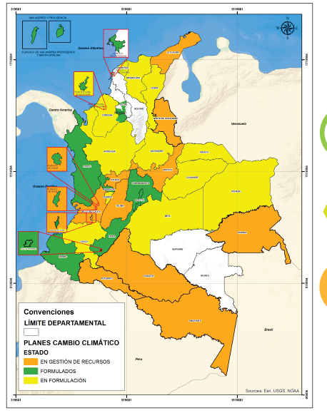

Slide 29
Ejercicio práctico

Slide 30
GRACIAS
Kirstie López Romero
Dirección de cambio climático
klopezr@minambiente.gov.co

